Slide 1

西师爱教产品发布会
多喝热水股份有限公司

Slide 2


第一章
第二章
第三章
第四章
目录

Slide 3
项目背景
第一章
研究背景 需求分析 项目概述
原型设计

Slide 4
项目背景
师大学子兼职无途径
懵懂少年求学无处寻
山重水复疑无路之际
忽遇爱教迎刃解难题

Slide 5


项目概述
对于师范大学的大学生来说，做家教是一个很好的兼职途径，在巩固自己所学知识的同时，可以减轻家庭负担，但是西北师范大学家教中心除了每年新生入学的时候社团纳新的时候会在主干道发送招收教员的申请表，其他时候我们基本找不到这样的途径，给同学们带来许多不便；
做法
好处
竞争
推广
建立“西师爱教”有可授课的高校学生的基本信息以及授课领域，有学习需求的学生可以根据自己的兴趣爱好自主选择，考虑支持第三方账户登录。
建立这样一个系统给大家提供一种高效的沟通途径，方便学员寻教和教员求教；与此同时，又可以在减轻西北师范大学家教中心的工作量的同时提高他们的工作效率；
目前网上有许多线上的家教QQ群和网课平台竞争较激烈，相比线上教学系统，本系统的优势在于线下授课、面对面教学，更有针对性，可以随时根据学生学习状态调整学习进度；
通过微博的官方认证、师大的微信公众号以及校内宣传栏进行推荐。

Slide 6
开发过程
第二章
需求分析 概要设计 详细设计
软件实现 软件测试 软件维护

Slide 7
开发过程
05.09-05.22 需求分析
01
02
概要设计 05.23-05.30
05.31-06.05 详细设计
03
04
软件实现 06.06-06.19
06.17-06.29 软件测试
05
06
软件维护 06.27至今

Slide 8
功能简介
第三章
登录模块 学员模块
教员模块 管理员模块

Slide 9
功能概述
学员模块
管理员模块
学员注册、登录
修改个人资料
查看网站新闻
查看优秀教员信息
查看家教信息
发布家教任务
教员模块
管理教员、学员信息
管理网站新闻公告
管理家教信息
管理家教任务
管理系统
教员注册、登录
修改个人资料
查看网站新闻
查看、接受家教任务
发布家教信息

Slide 10
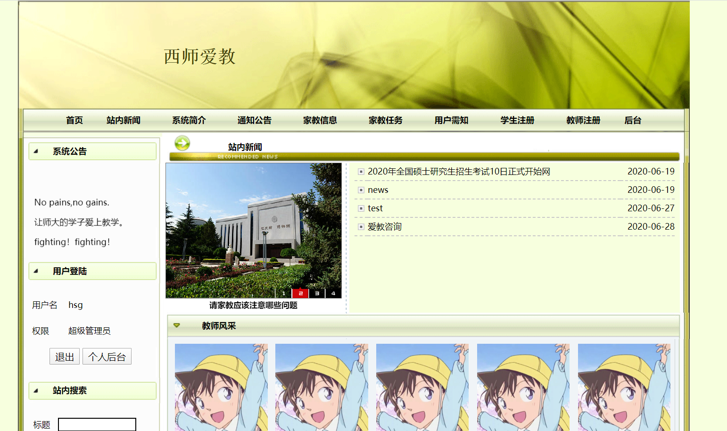
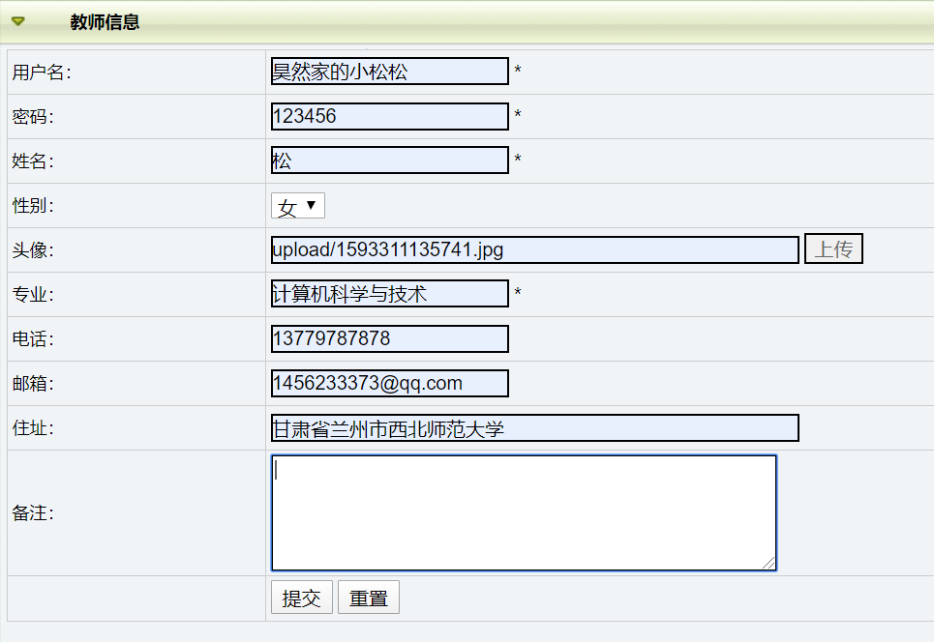
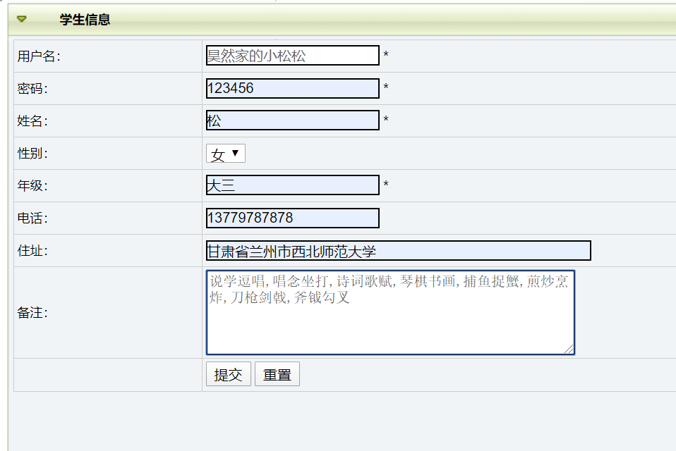
注册模块

Slide 11
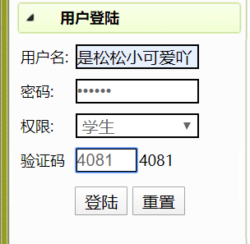
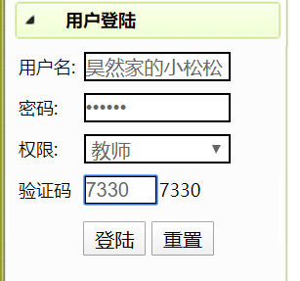
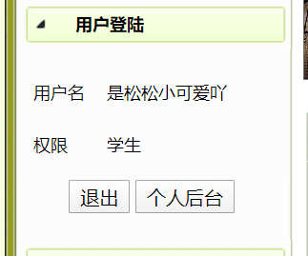
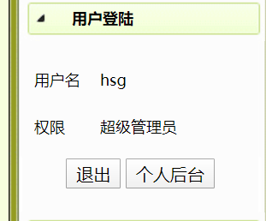
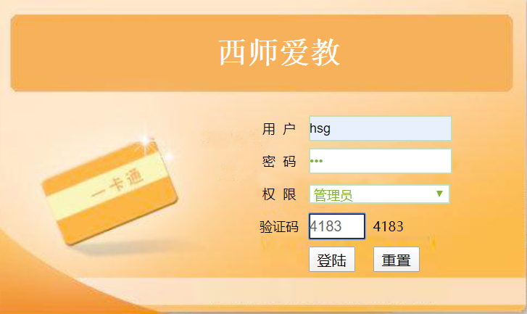
登录模块

Slide 12
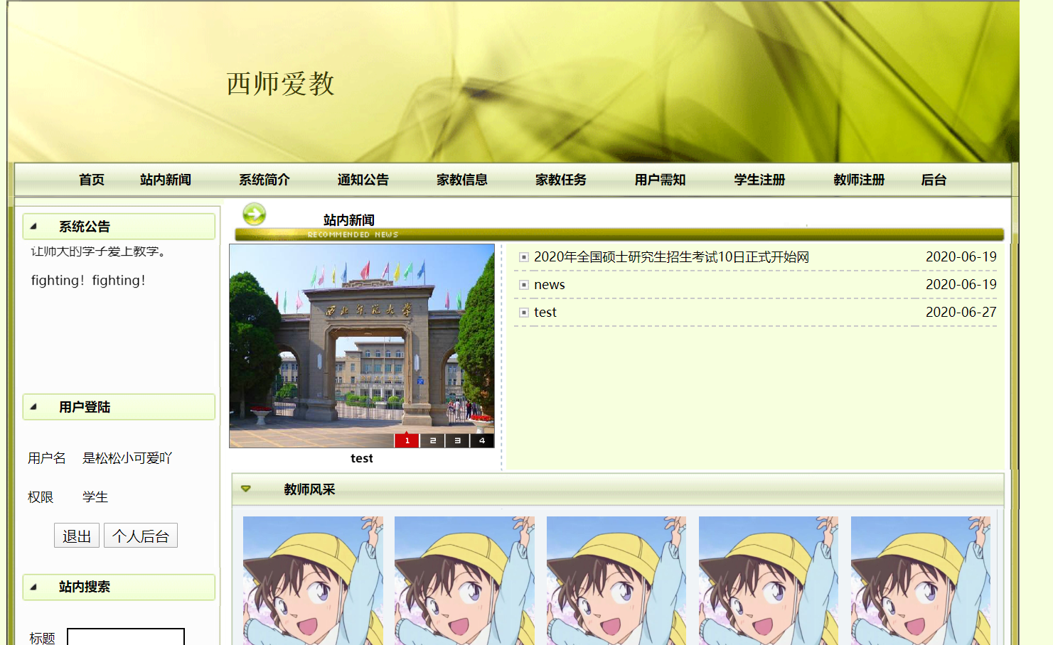
网站首页

Slide 13
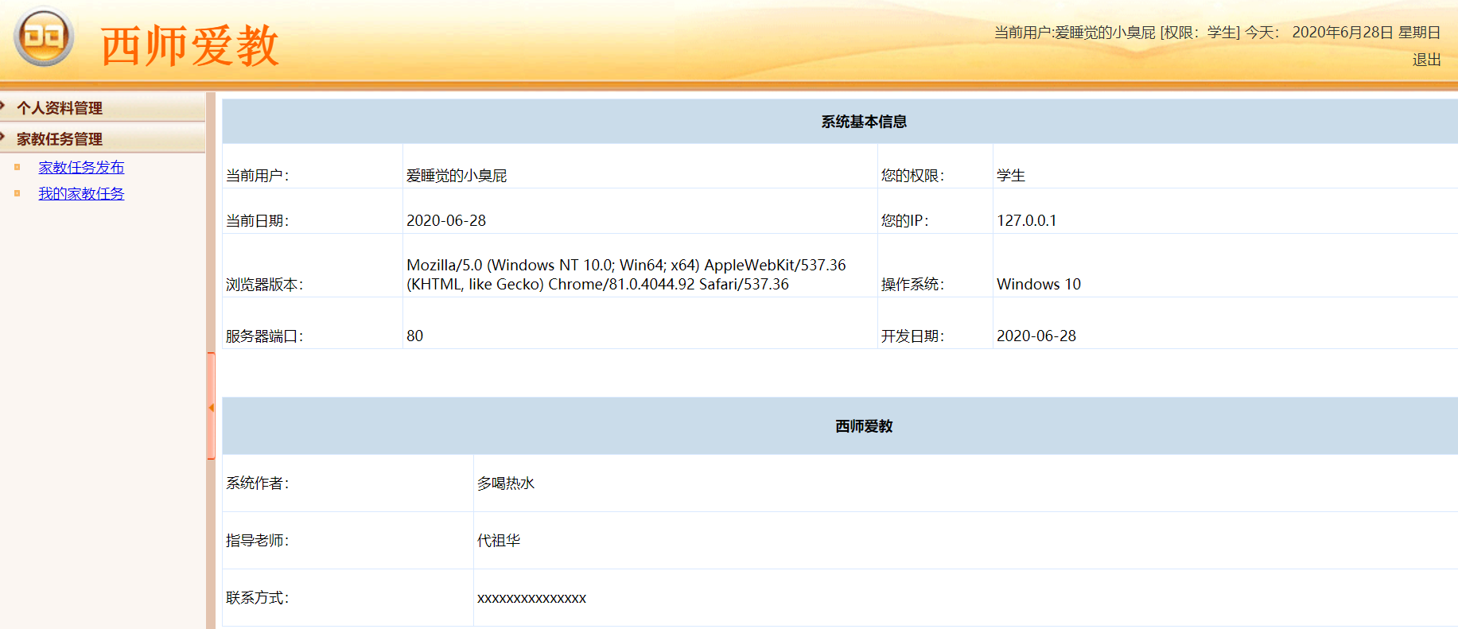
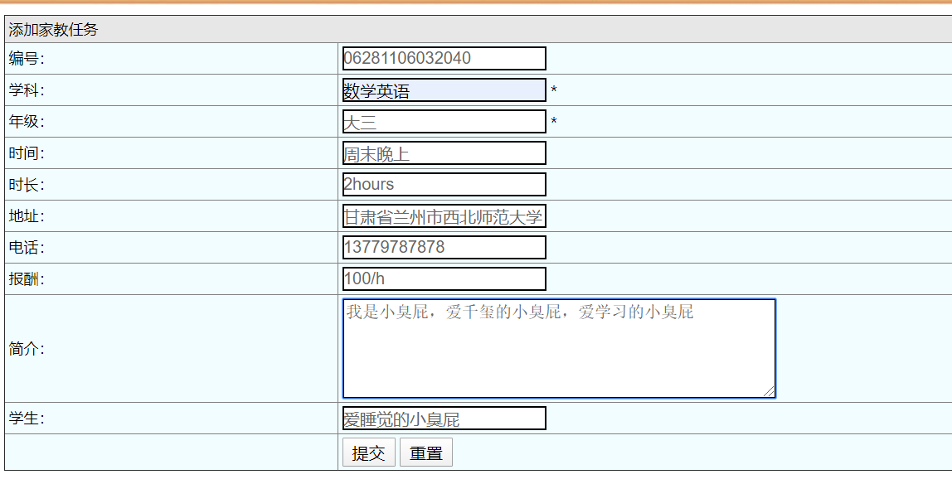
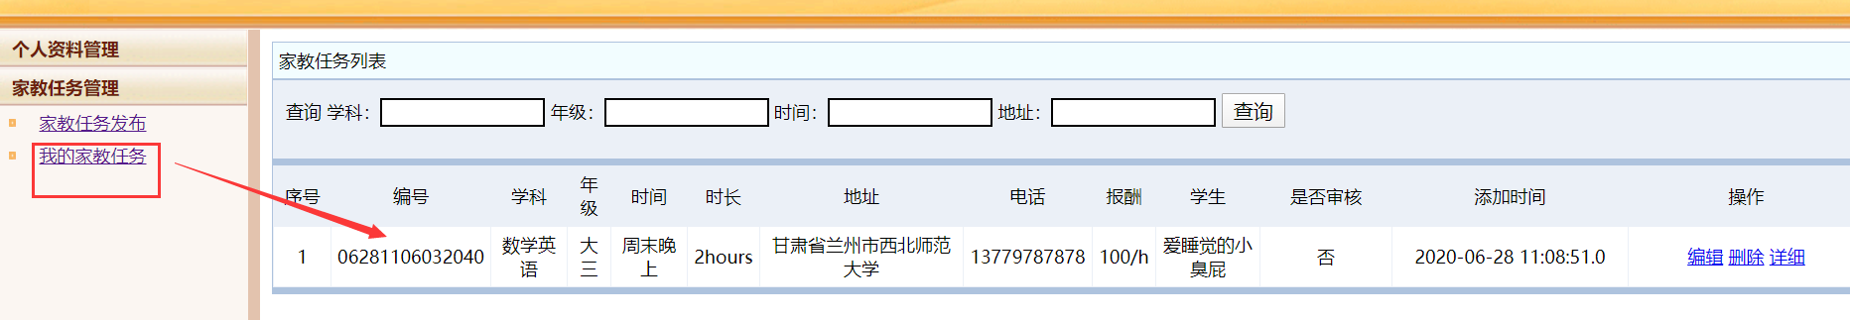
学员模块

Slide 14
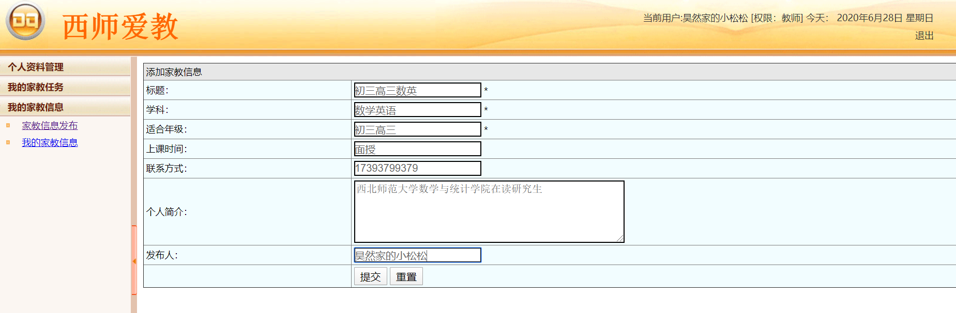
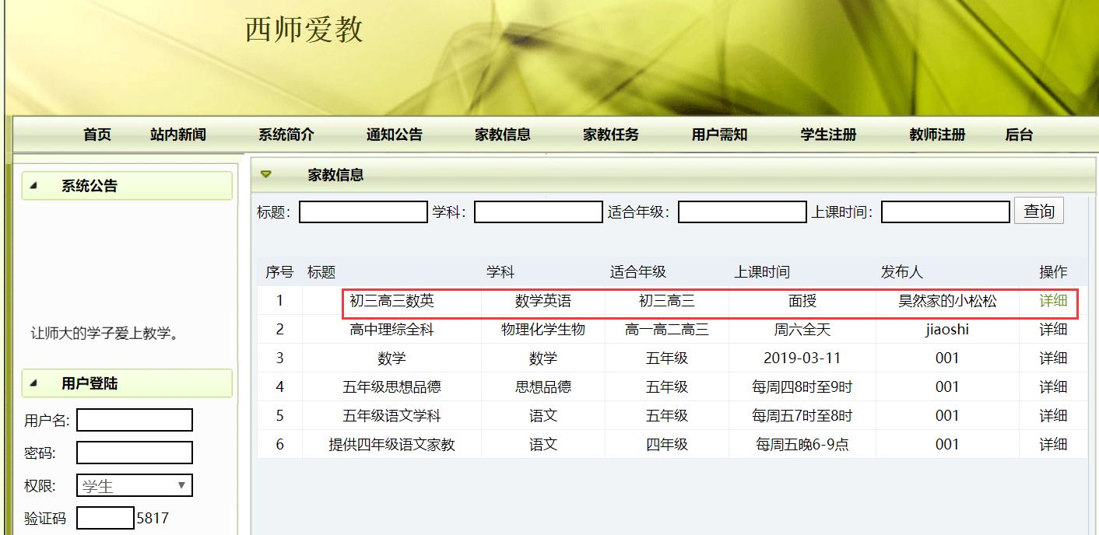
教员模块

Slide 15
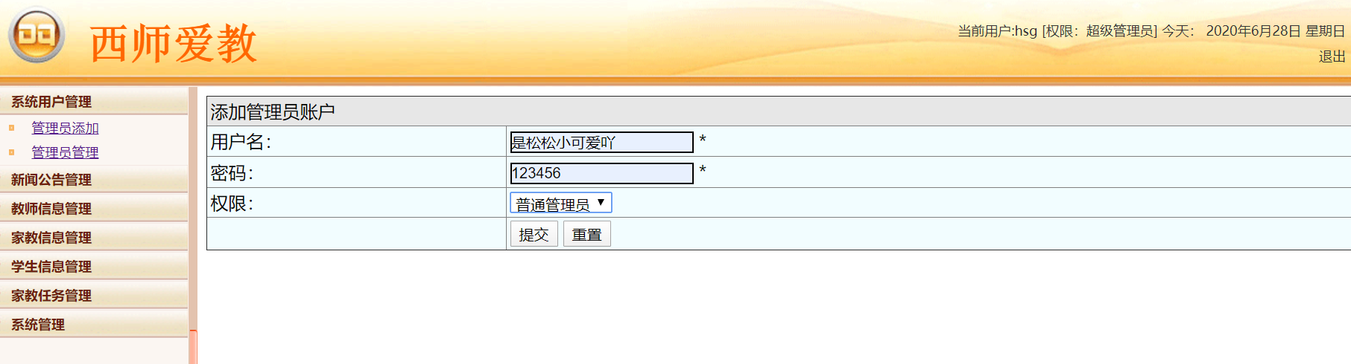
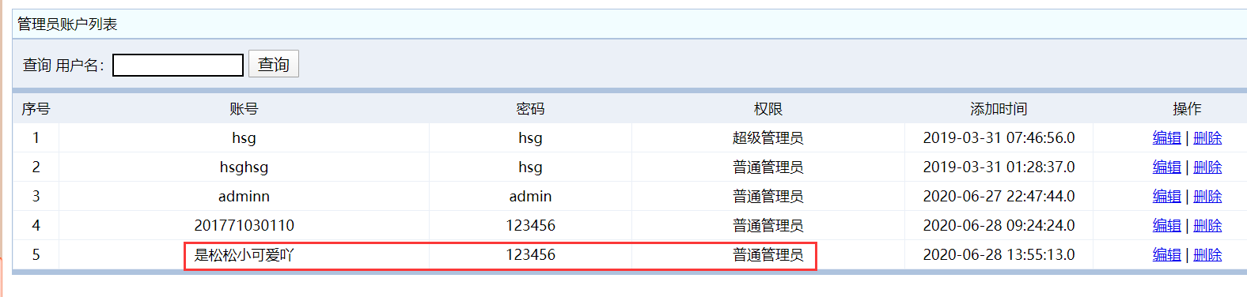
管理员模块

Slide 16
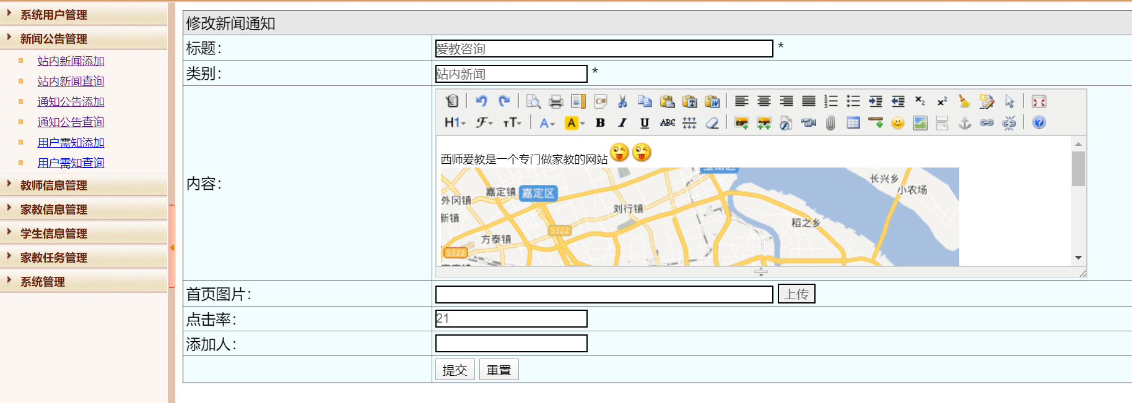
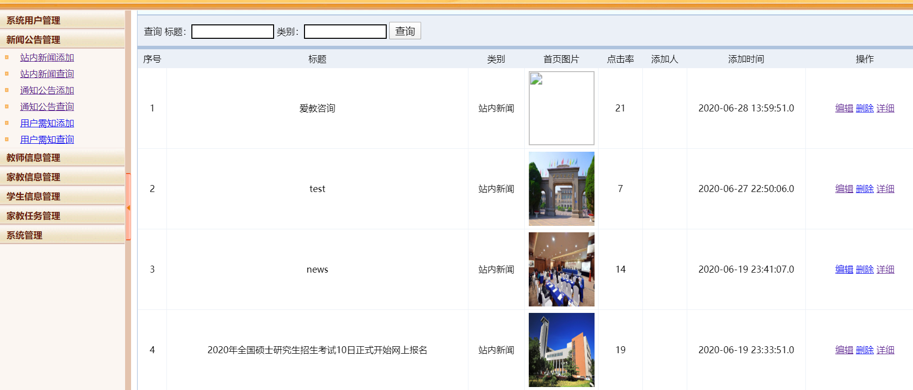
站内新闻管理

Slide 17
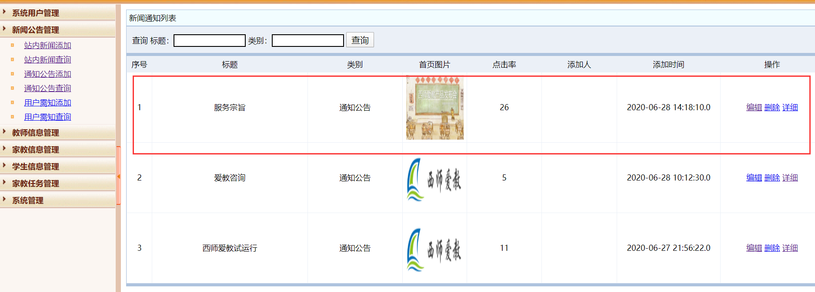
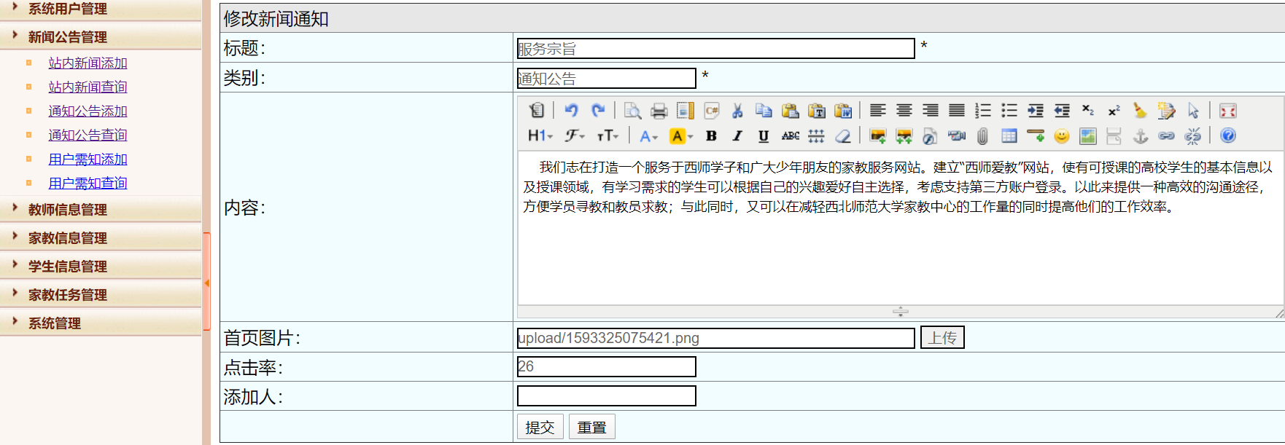
通知公告管理

Slide 18
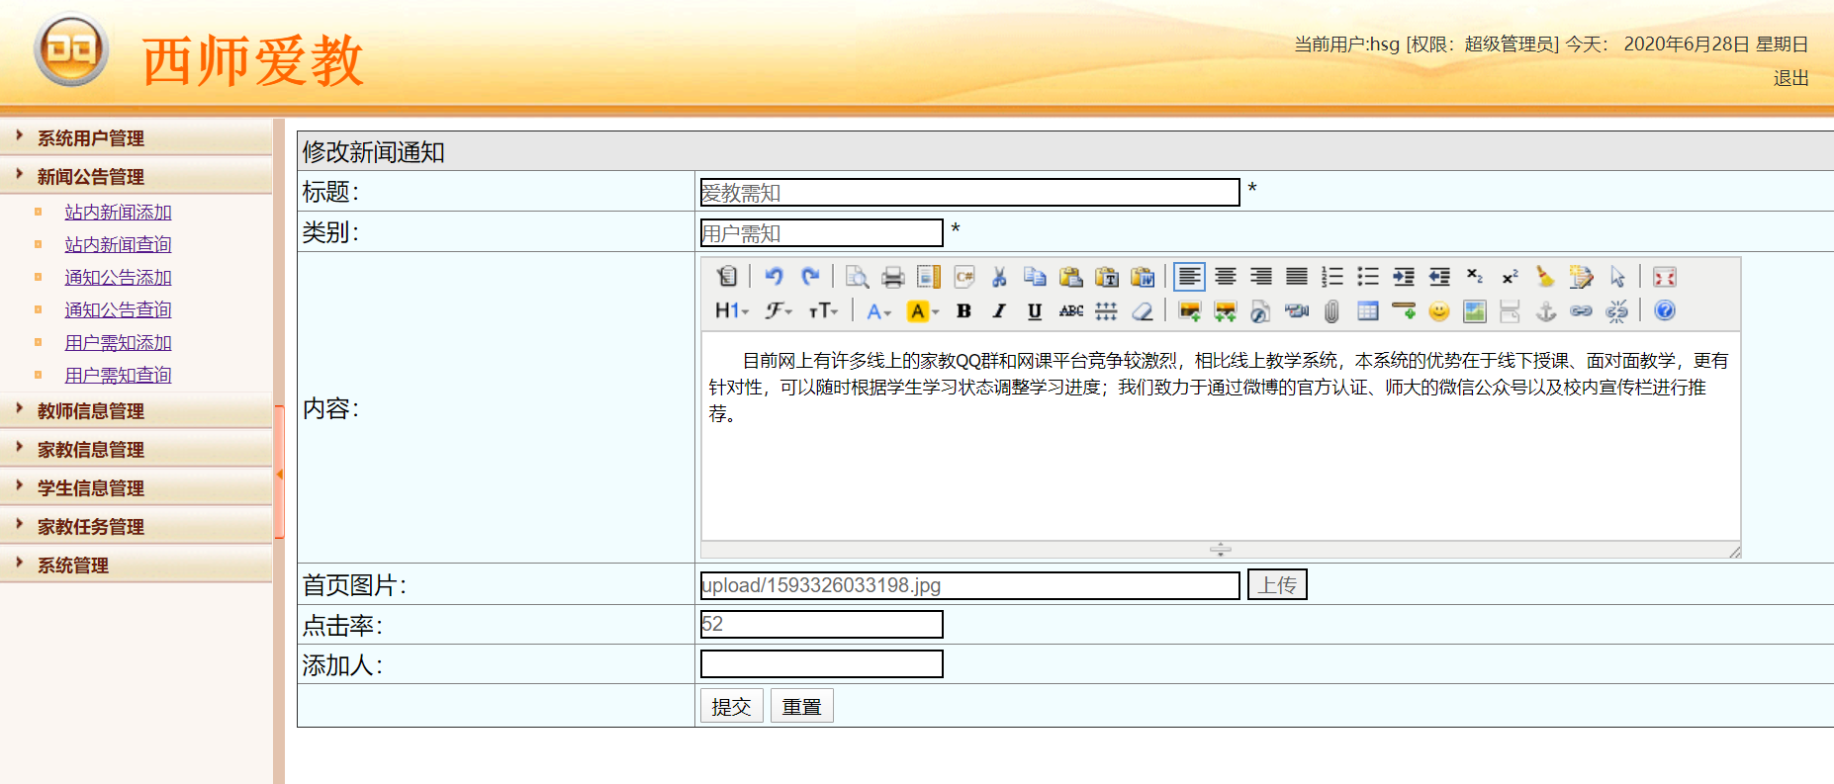
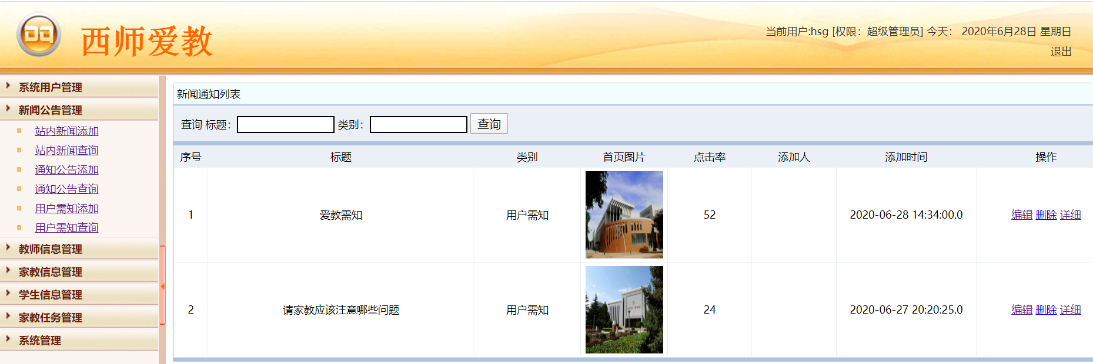
用户需知管理

Slide 19
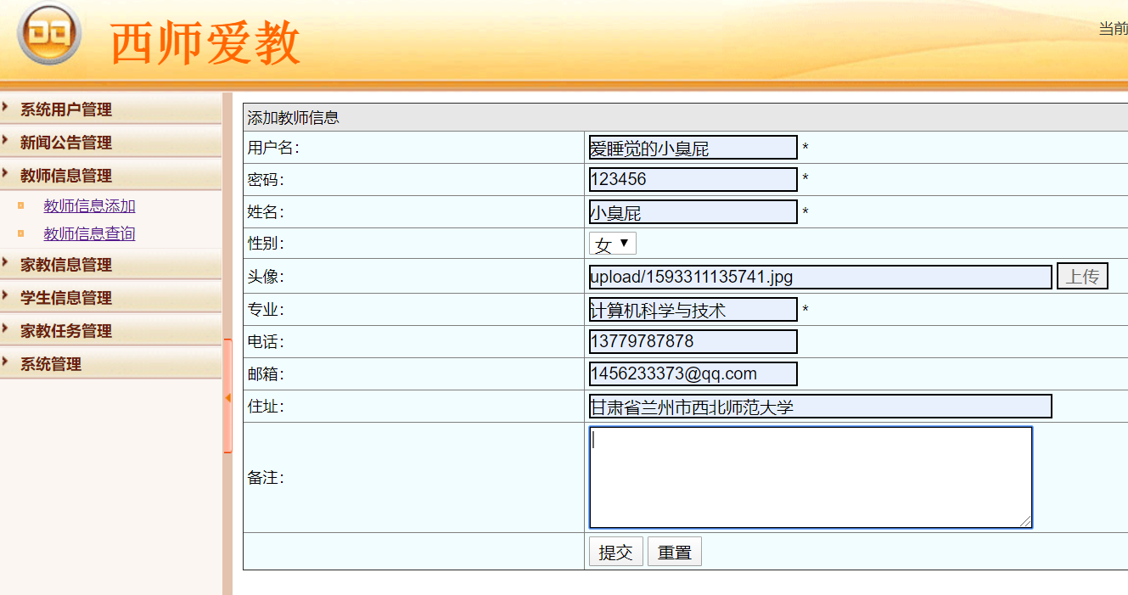
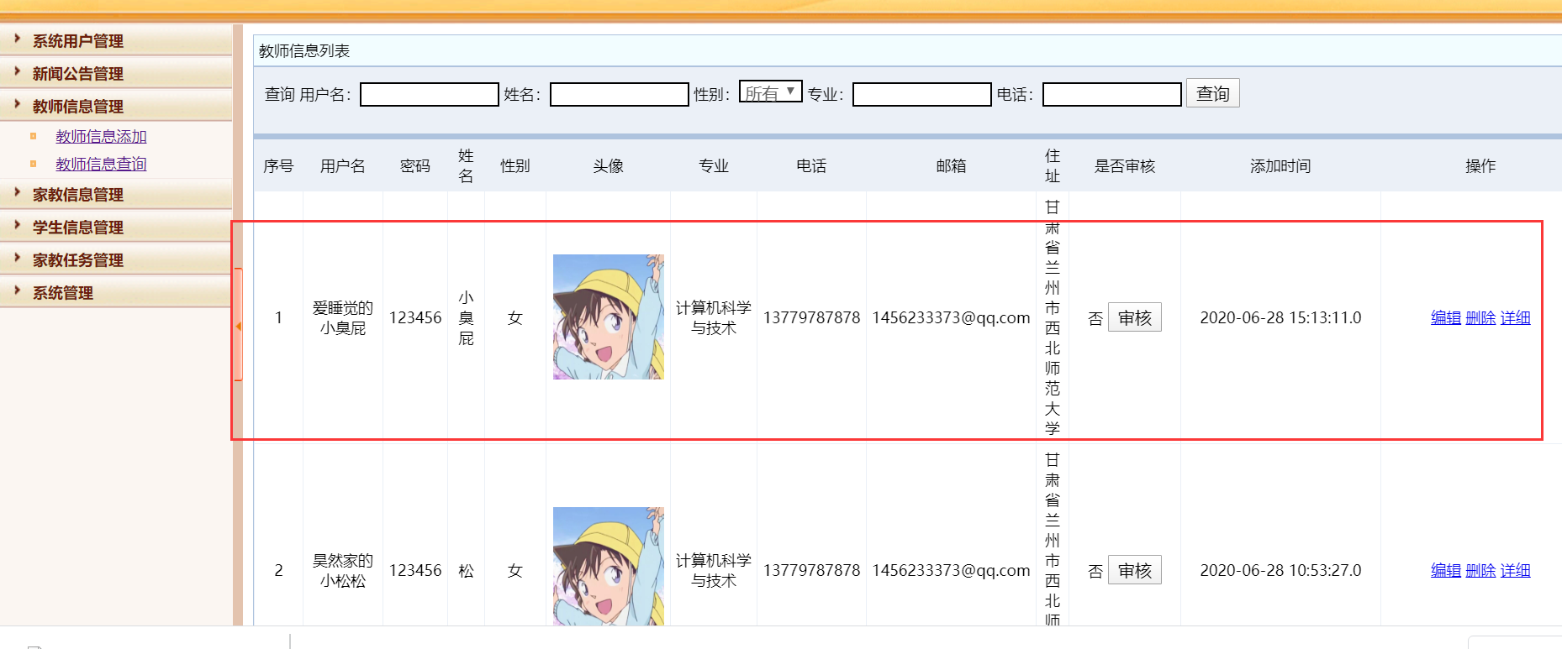
教师信息管理

Slide 20
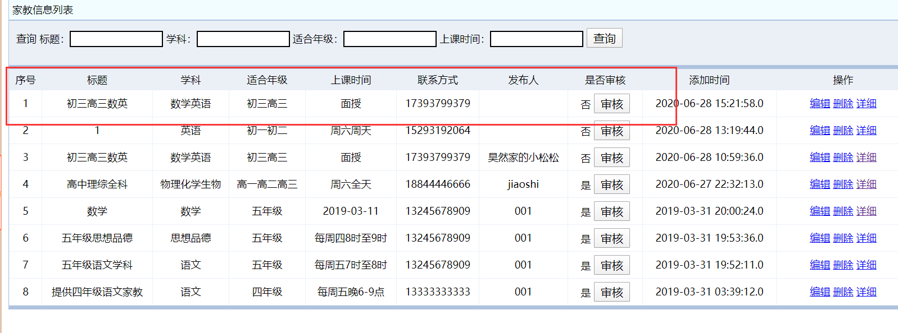
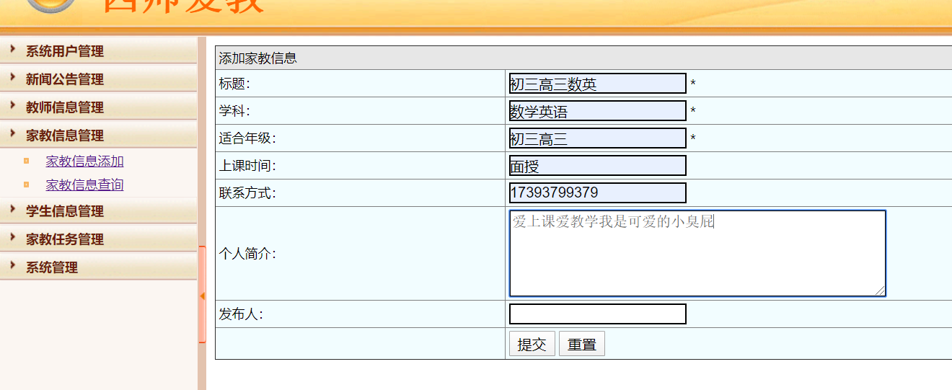
教员信息管理

Slide 21
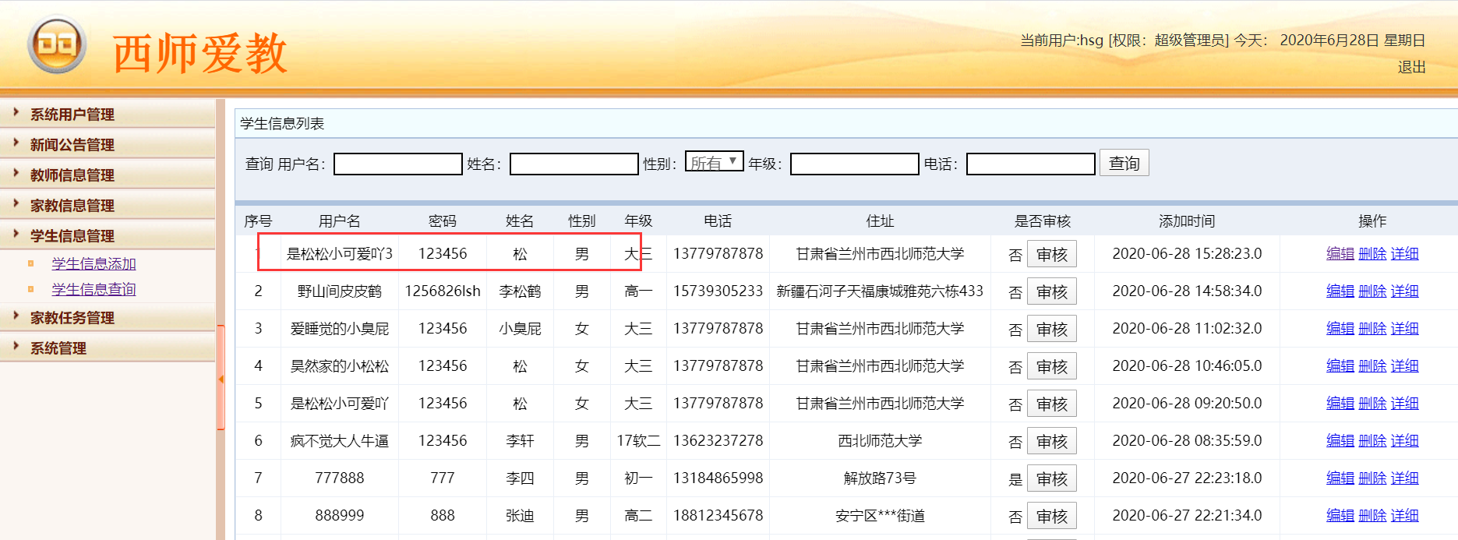
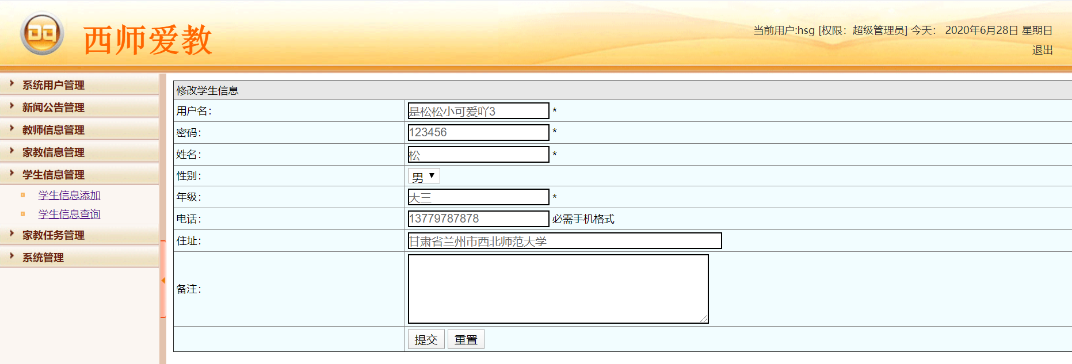
学员信息管理

Slide 22
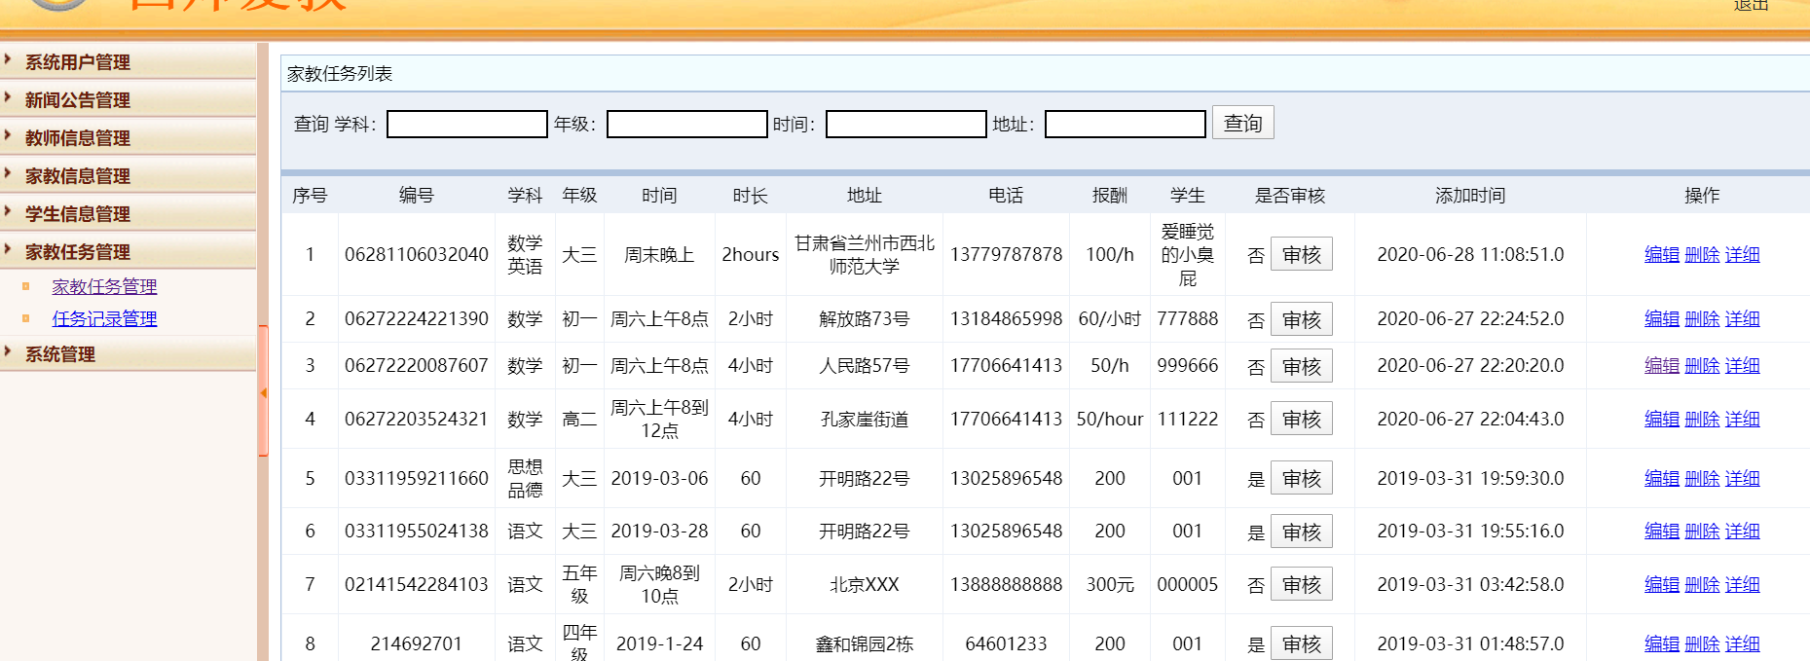
家教任务管理

Slide 23
未来展望
第四章
项目应用成果展望

Slide 24


未来展望
我们希望能将“西师爱教”打造成一个专属于“西师人”的家教服务平台，加强与周边各中小学之间的沟通，以此来提高西北师范大学家教服务中心的工作效率。

Slide 25










未来展望
解决师大附近中小学生找家教“寻教难”的问题
解决西北师范大学学生想要做家教兼职的问题
减轻西北师范大学家教服务中心的工作量
提高西北师范大学家教服务中心的工作效率

Slide 26
THANK YOU
汇报人——多喝热水

